Slide 1
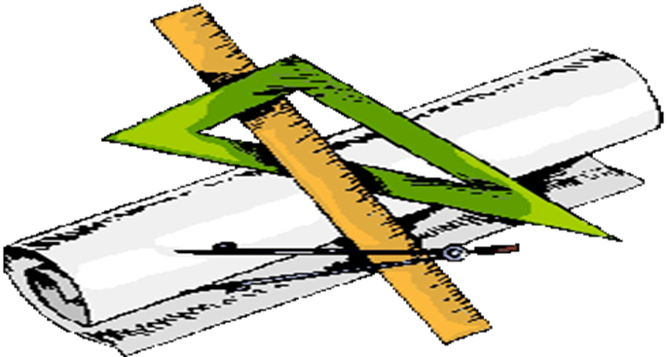
Тригонометрія
навколо нас

Slide 2
Мета моєї роботи: дослідити історію розвитку тригонометрії і перспективу багатогранності її застосування, графічні можливості тригонометричних функцій.
Завдання:
Простежити походження тригонометрії, символів і термінів, розглянути шлях розвитку тригонометрії.
Розглянути можливості застосування тригонометрії в реальному житті.
Розкрити на конкретних прикладах можливості використання тригонометричних функцій, що дозволяють "мало цікаві" функції перетворювати на функції, графіки яких мають дуже оригінальний вигляд.
Гіпотеза:Тригонометрія дуже важлива і цікава. Більшість фізичних явищ природи, фізіологічний процесів, закономірностей в музиці і мистецтві можна описати за допомогою тригонометрії і тригонометричних функцій.

Slide 3
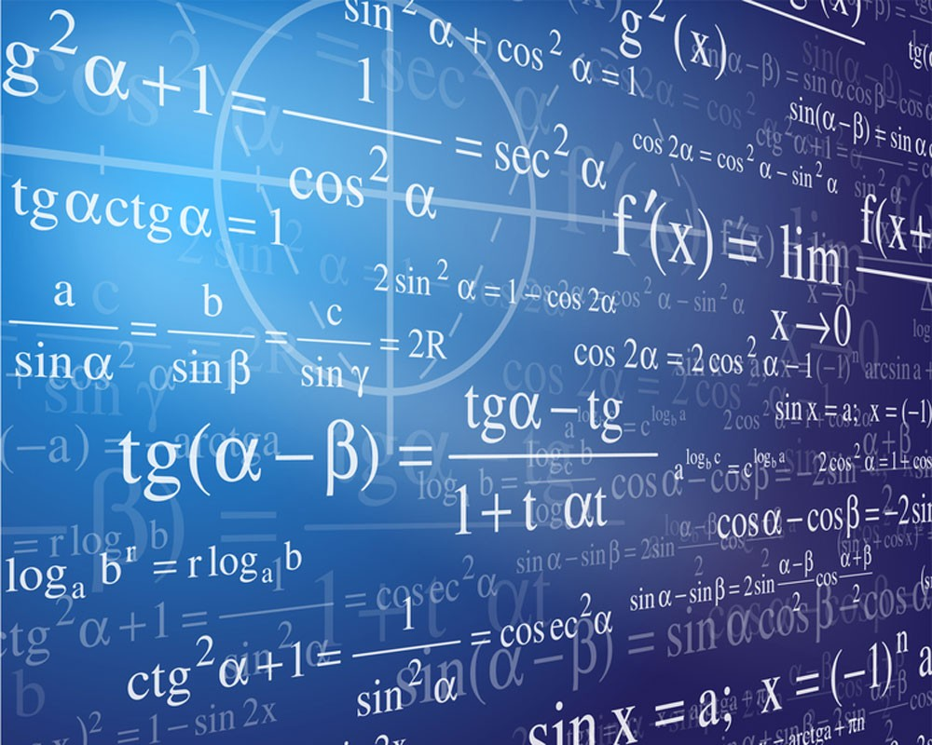
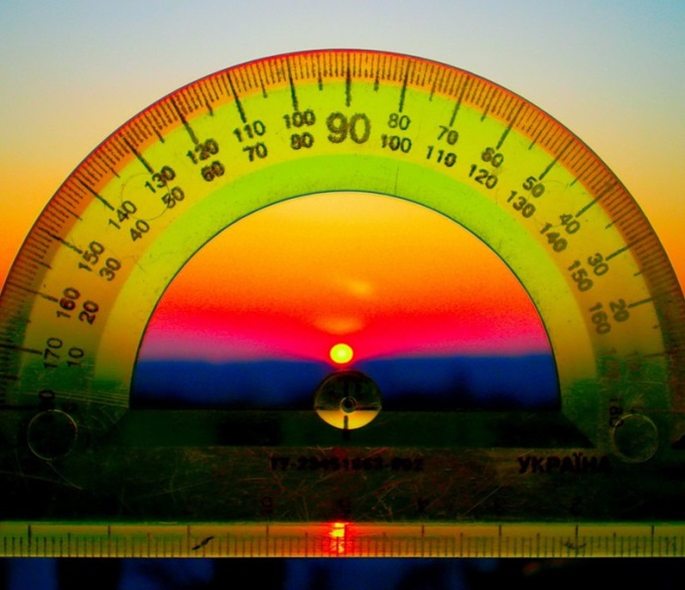
Тригонометрія
Тригонометрія - це розділ математики, що вивчає тригонометричні функції. Виникнення цієї науки було тісно пов'язане із землемірством, астрономією і будівельною справою. «Тригонометрія» - слово грецьке, і у перекладі означає вимір трикутників.

Slide 4
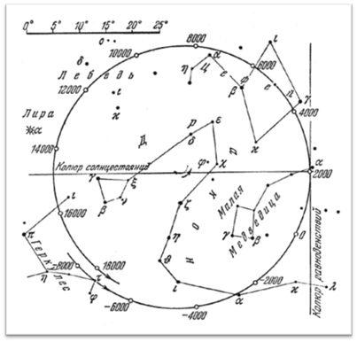
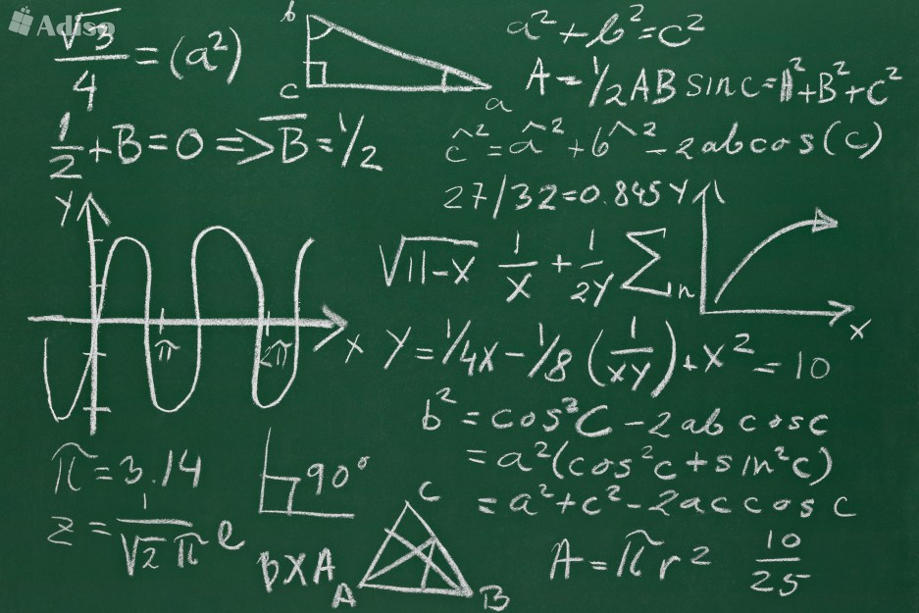
Історія тригонометрії
Витоки тригонометрії беруть початок в стародавньому Єгипті, Вавилонії і долині Інду більше 3000 років тому. Зачатки науки виявлені в збережених документах Стародавнього Вавилона.

Slide 5
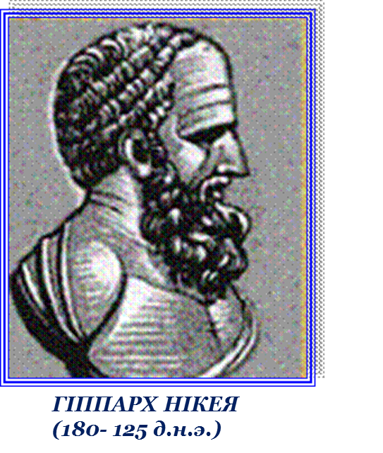
ГІППАРХ НІКЕЯ
Одним з основоположників тригонометрії вважають старогрецького астронома Гіппарха, що жив в II ст. до н. е. Саме йому приписують створення тригонометрії як науки, пограничної між геометрією і астрономією. Гіппарх уперше розглянув тригонометричне коло і обчислив таблицю хорд у крузі, що стало основним елементом грецької тригонометрії на площині

Slide 6
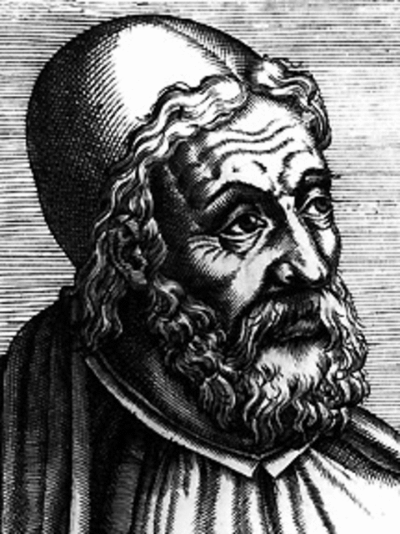
КЛАВДІЙ ПТОЛЕМЕЙ
(90-168 р. н.е)
Твір « Велика побудова»
( Альмагест)- сама визначна робота всієї античності.

Slide 7
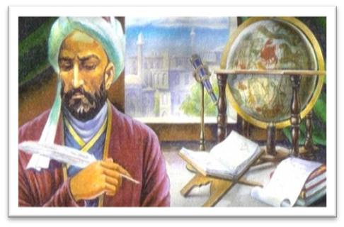
Насір ад-Дін Мухаммад ат-Тусі
Велика заслуга у формуванні тригонометрії як окремої науки належить азербайджанському ученому Насір ад-Діну Мухаммаду ат-Тусі що написав "Трактат про повний чотирикутник", в якому містяться практичні способи рішення типових завдань, у тому числі важких, вирішених самим ат-Тусі - наприклад, побудова сторін сферичного трикутника по заданих трьох кутах.
Насір ад-Дін Мухаммад ат-Тусі (1201-1274)

Slide 8
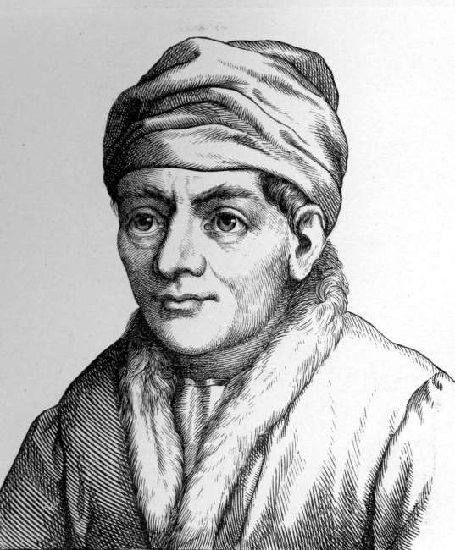
РЕГІОМОНТАН
Німецький вчений Йоганн Мюллер, відомий в науці під ім'ям Регіомонтан, видав працю "П'ять книг про трикутники усіх видів", що зіграла важливу роль в розвитку тригонометрії.
У ній дано систематичний виклад тригонометрії як самостійної наукової дисципліни. Він узагальнює методи рішення прямокутних трикутників і дав таблиці синусів з точністю до 0,0000001.
Регіомонтан (1818—1899)

Slide 9
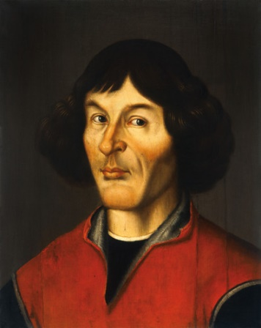
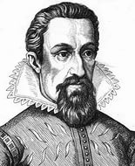
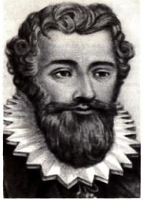
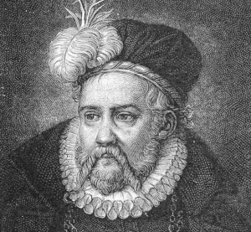
Європейські математики і тригонометрія
Багато європейських математиків працювали в області тригонометрії. Серед них такі великі учені, як Микола Коперник (1473-1543), Тихо Бразі (1546-1601) , Йоганн Кеплер (1571-1630)і Франсуа Вієт (1540-1603).
Микола Коперник
(1473-1543)
Йоганн Кеплер
(1571-1630)
Франсуа Вієт
(1540-1603)
Тихо Бразі
(1546-1601)

Slide 10
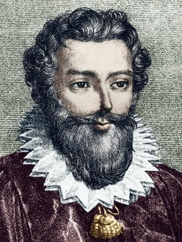
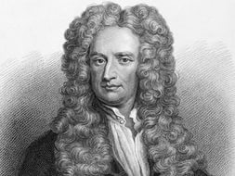
Європейські математики і тригонометрія
Франсуа Вієт
Франсуа Вієт (1540-1603) доповнив і систематизував різні випадки рішення плоских і сферичних трикутників, відкрив "плоску" теорему косинусів і формули для тригонометричних функцій кратних кутів.
Ісаак Ньютон
розклав функції в ряди і відкрив шлях для їх використання в математичному аналізі
Франсуа Вієт (1540-1603 р.)
Ісаак Ньютон (1643-1727р.)

Slide 11
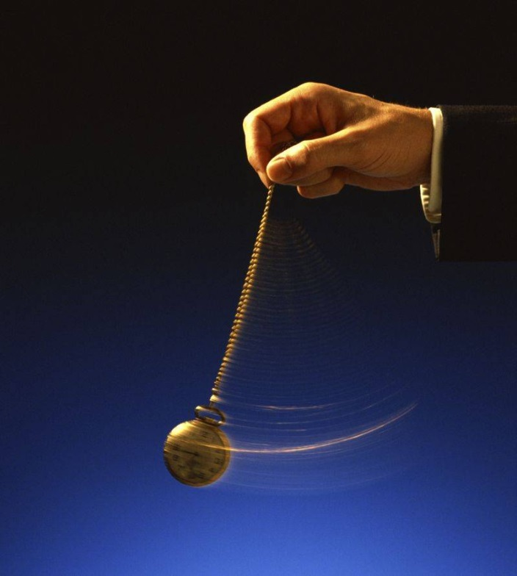
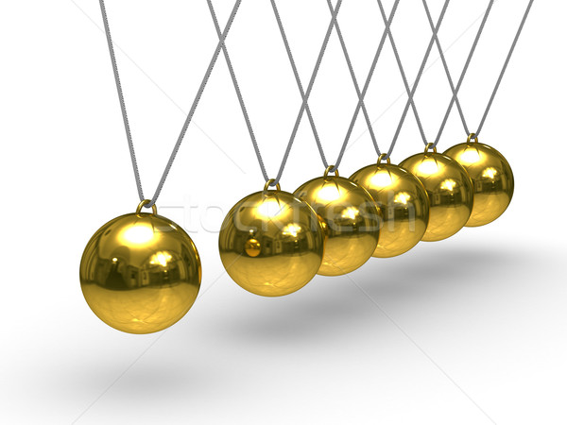
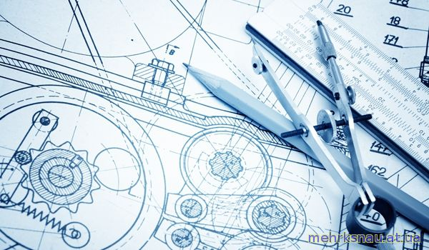
Тригонометрія в науках
Тригонометрія знаходить велике застосування в механіці, фізиці і техніці, особливо при вивченні коливальних рухів і інших періодичних процесів.
Скрізь, де доводиться мати справу з періодичними процесами і коливаннями, знайшли застосування тригонометричні функції.

Slide 12
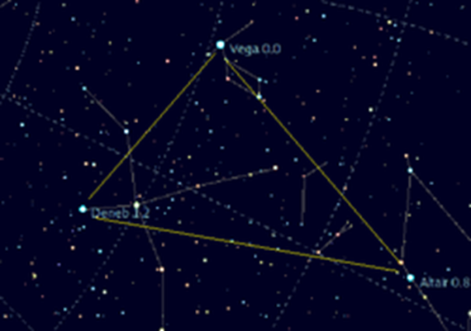
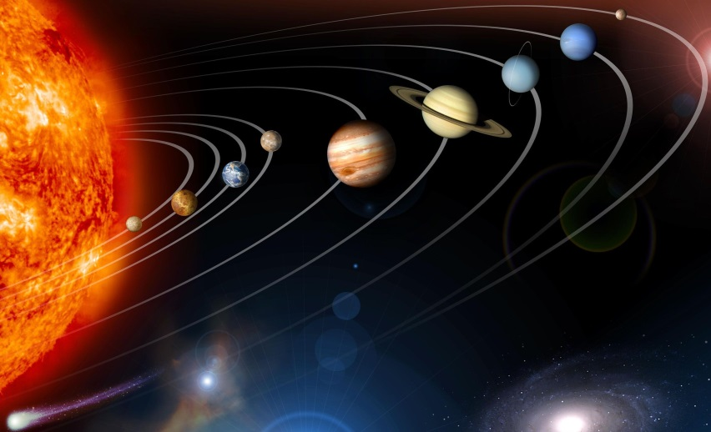
Тригонометрія в астрономії.
Потреба у вирішенні трикутників раніше всього виявилася в астрономії; тому, протягом довгого часу тригонометрія розвивалася і вивчалася як один з розділів астрономії.

Slide 13
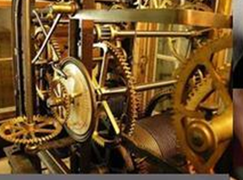
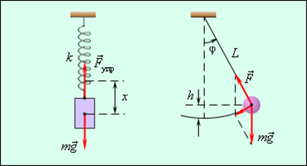
Тригонометрія у фізиці
У техніці і навколишньому світі часто доводиться стикатися з періодичними (або майже періодичними) процесами, які повторюються через однакові проміжки часу. Такі процеси називають коливальними. Існують різні види коливальних явищ, наприклад: механічні коливання, гармонійні коливання. Вивчення коливання всякого роду важливе. Вже хоча б тому, що з коливальними рухами або хвилями ми стикаємося дуже часто в середовищі, що оточує нас, і з великим успіхом використовуємо їх

Slide 14
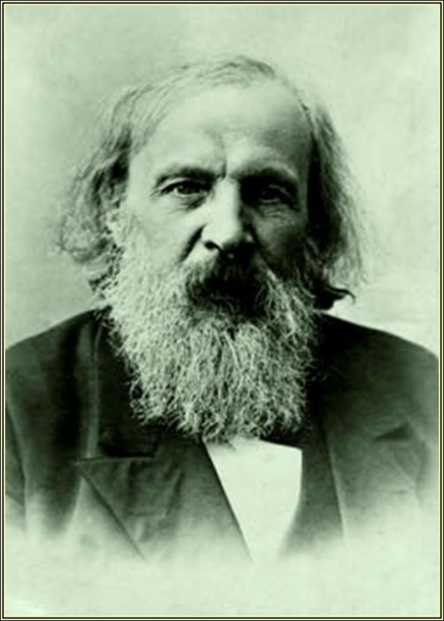
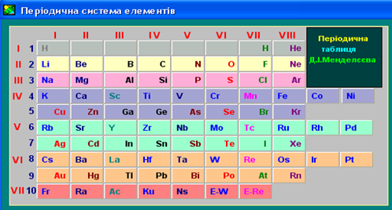
Тригонометрія у хімії
Періодичний закон Д.И.Менделєєва - одно з найбільших відкриттів закону періодичності властивостей хімічних елементів і утворюваних ними хімічних сполук від атомної маси і заряду ядра атома. Тут ми спостерігаємо періодичне змінення - послаблення металевих властивостей, перехід в неметалічні властивості, їх посилення, і період закінчується інертним газом.
Дмитро Іва́нович Менделе́єв
(1834 -- 1907 )

Slide 15
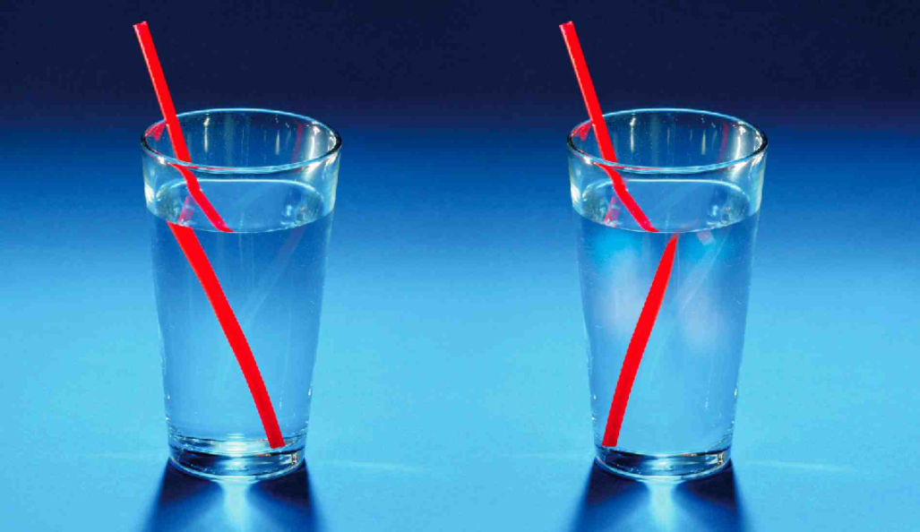
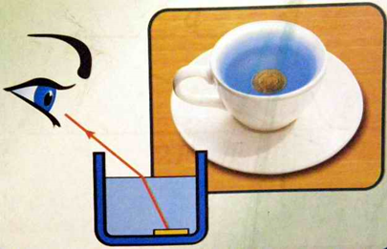
Світло і тригонометрія
Заломлення світла — це зміна напрямку променя на межі двох середовищами різної щільності. Виявилося, що найпростіші тригонометричні формули і знання синуса кута падіння і кута заломлення дають можливість дізнатися постійний коефіцієнт заломлення для переходу світлового променя з однго конкретного середовища в інше.

Slide 16
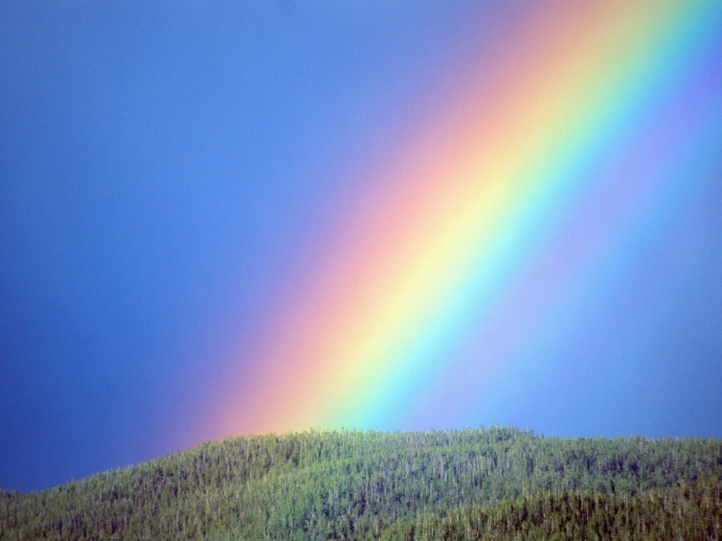
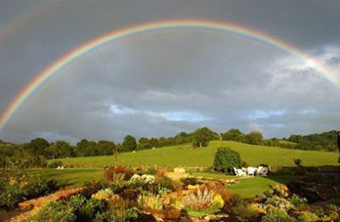

Теорія веселки
В 1637 Рене Декарт вперше дав теорію веселки, яка теж виражалася за допомогою синуса. Він пояснив веселку, як явище, пов'язане з відображенням і заломленням світла в дощових краплях.

Slide 17
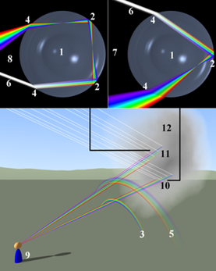
Схема утворення веселки
1.Сферична крапля
2. Внутрішннє відображення
3. Первинна веселка
4. Заломлення
5. Вторинна веселка
6. Промінь світла, що входить,
7. Хід променів при формуванні первинної веселки
8. Хід променів при формуванні вторинної веселки
9.Спостерігач
10-12. Область формування веселки

Slide 18
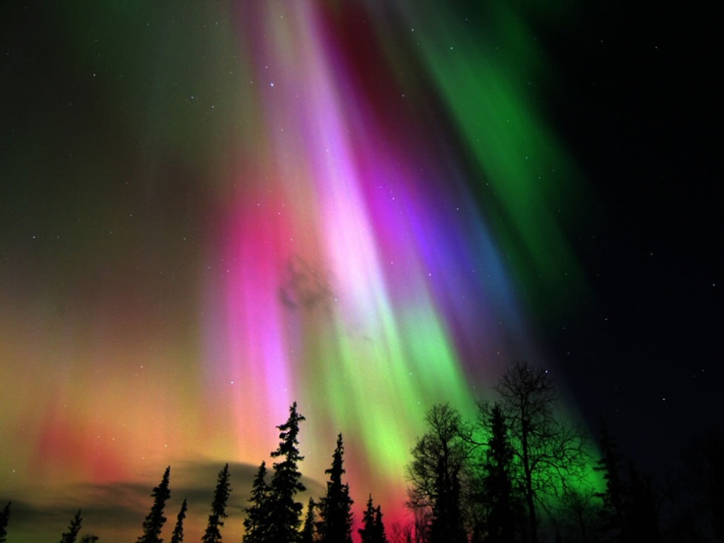
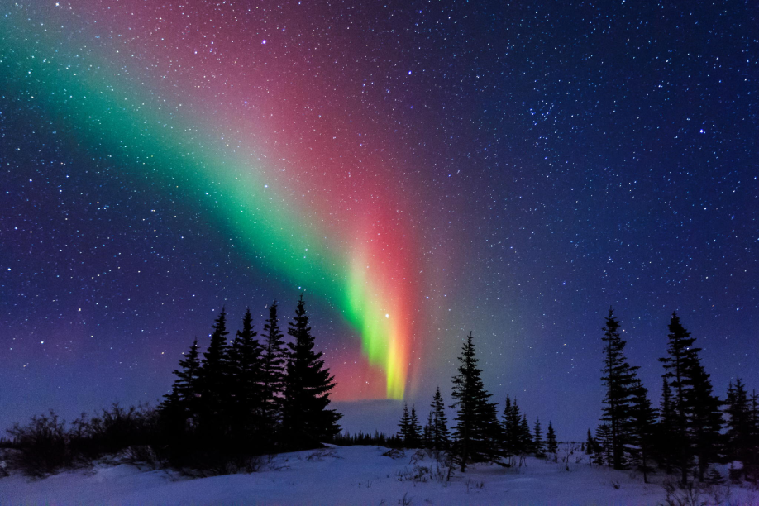
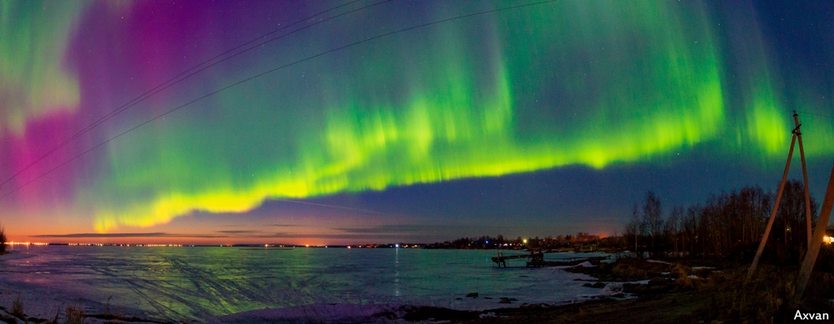
Північне сяйво
Серед численних і приголомшливих явищ природи існує одне, справді унікальне, це північне сяйво. Для того щоб зрозуміти суть цього незвичайного явища, потрібно звернутися до фізики. Північне сяйво -- проникнення у верхні шари атмосфери планет заряджених часток сонячного вітру визначається взаємодією магнітного поля планети з сонячним світлом.

Slide 19
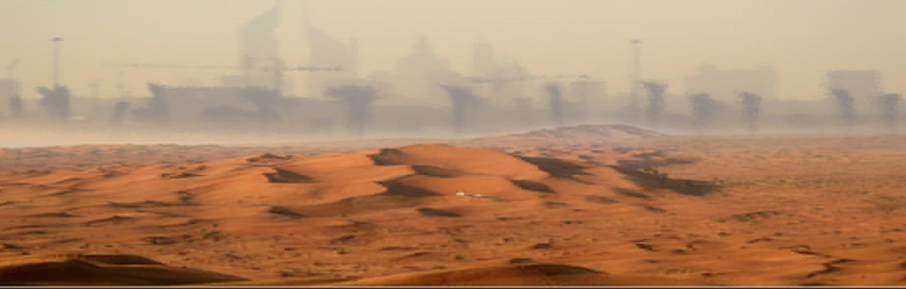
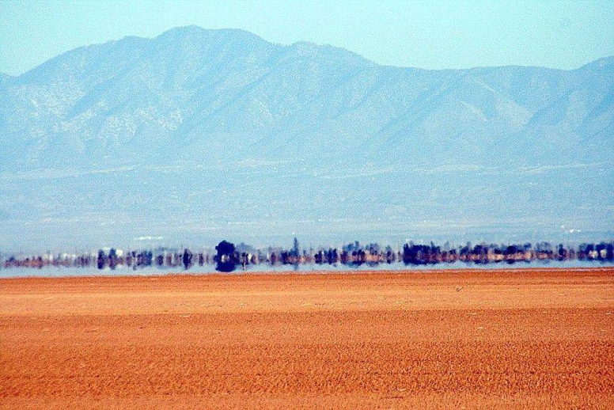
Міражі
Спостережувані в пустелях міражі пояснюються тим, що гаряче повітря діє подібно до дзеркала. Міраж (оптичне явище в атмосфері)—відбиття світла кордоном між різко різними за теплотою шарами повітря.

Slide 20
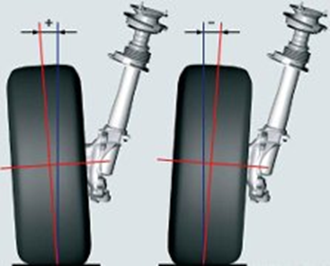

Тригонометрія в автомеханіці
В автомеханіці існує кілька способів вимірювання кутів установки коліс. Найпростіший з них не вимагає складного вимірювального обладнання і під силу багатьом автомобілістам, які знають тригонометрію

Slide 21
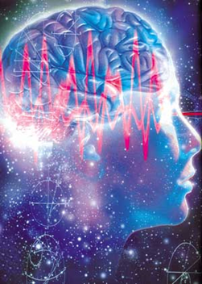
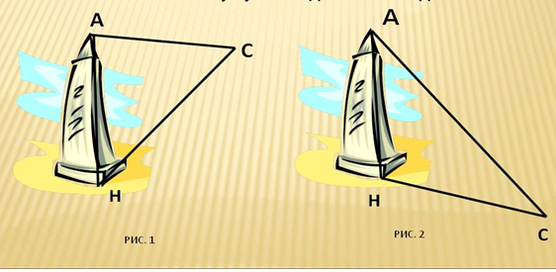
Багатофункціональна тригонометрія
Тригонометрія допомагає нашому мозку визначати відстань до об’єктів. Американські учені стверджують, що мозок оцінює відстань до об'єктів, вимірюючи кут між площиною землі і площиною зору. Ще художники Стародавнього Китаю малювали віддалені об'єкти вище поля зору, нехтуючи законами перспективи

Slide 22
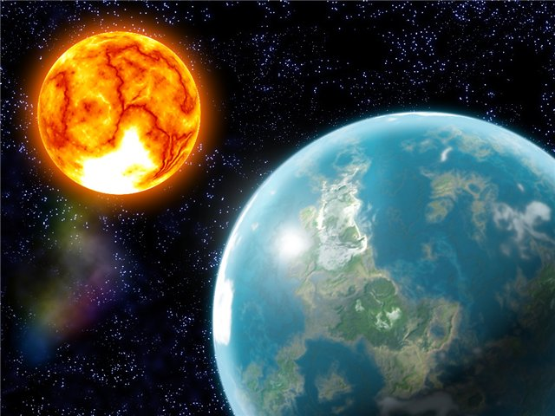
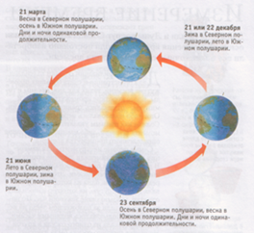
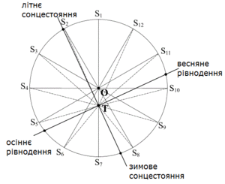
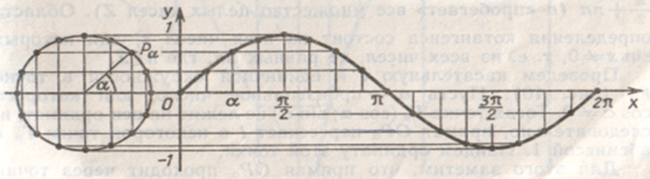
Тригонометрія в природі
Протягом мільйонів років захід і схід сонця відбувається з суворою періодичністю, що наводить на пошуки того загального, що є між цими явищами.

Slide 23

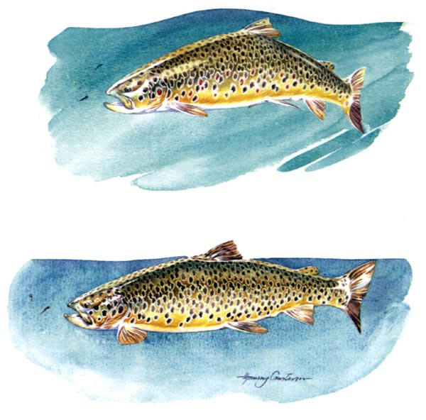
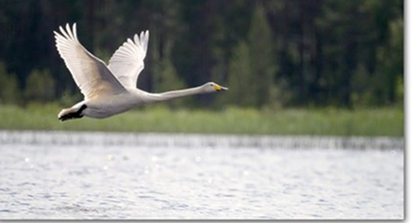
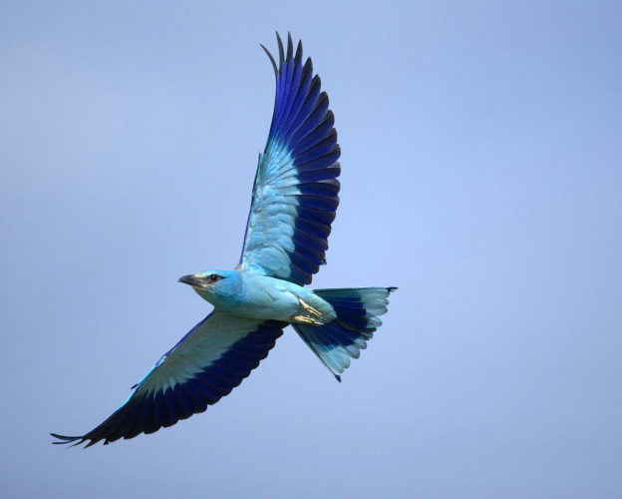
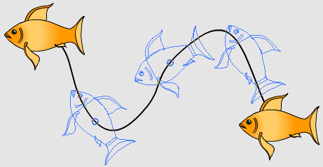
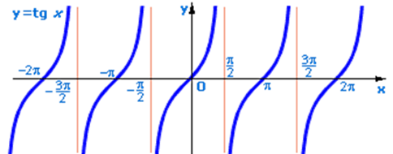
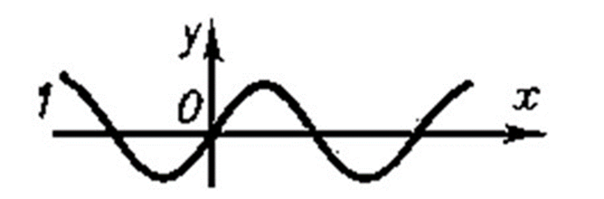
Рух риб у воді відбувається за законом синуса або косинуса, якщо зафіксувати точку на хвості, а потім розглянути траєкторію руху. При плаванні тіло риби набуває форми кривої, котра нагадує графік функції у=tqх. При польоті птаха траєкторія помаху крил утворює синусоїду.

Slide 24

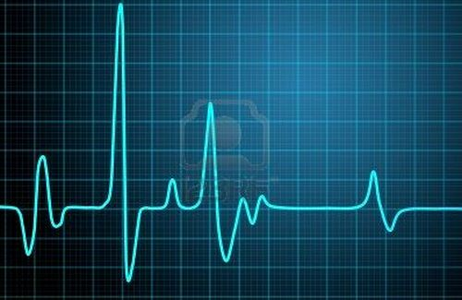
Тригонометрія і тригонометричні функції в медицині і біології
Багатьом людям доводиться робити кардіограму серця, але мало хто знає, що кардіограма людського серця - графік синуса або косинуса.

Slide 25
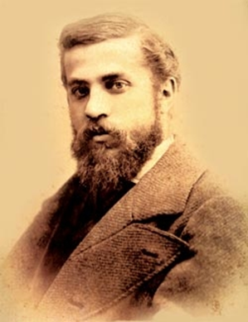
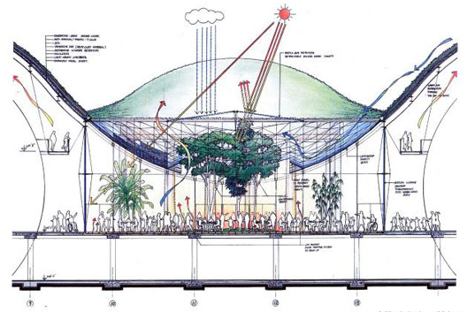
Тригонометрія в мистецтві і архітектурі
Архітектура не єдина сфера науки, в якій використовуються тригонометричні формули. Більшість композиційних рішень і побудов малюнків проходило саме за допомогою тригонометрії. Культові будівлі в усьому світі були спроектовані завдяки математиці, яка може вважатися генієм архітектури.
Антоніо Гауді - іспанський архітектор, більшість химерно-фантастичних робіт якого зведені у Барселоні.

Slide 26

Будинок Міла, Барселона 1910р.

Slide 27

Дитяча школа Гауді у Барселоні

Slide 28

Фелікс Кандела. Ресторан в Лос-Манантіалесе

Slide 29

Сантьяго Калантрава. Виноробня "Бадегас Ісіос»

Slide 30



Тригонометрія в музиці
Музика - це математика за обчисленнями, алгебра по абстрагування, тригонометрія по красі. Гармонійне коливання (гармоніка) - це синусоїдальні коливання.
Графік показує, як діє повітряний тиск на барабанну перетинку слухача: вгору і вниз по дузі, періодично. Такі періодичні коливання ми сприймаємо як звук.
Кожна гармоніка характеризується трьома параметрами: амплітудою, частотою і фазою.
За допомогою тригонометрії можна визначити приміром відстань між ладами на гітарі.

Slide 31




Приклади практичного використання
За допомогою тригонометрії можна вирішити безліч задач.
Ширину болота
Висоту Гори
Висоту, на якій знаходиться літак
Довжину схилів даху

Slide 32

Тригонометрія на долоні

Slide 33


Математичні орнаменти
Під математичним орнаментом розумітимемо малюнок, що характеризується яким-небудь рівнянням або нерівністю (а може бути системою рівнянь або нерівностей), в якій багаторазово повторюється той або інший візерунок.

Slide 34



Полярні координати
При рішенні багатьох завдань зручніше користуватися так званими полярними координатами: на площині вибирають нерухому точку О (полюс) і промінь ОМ, що виходить з неї (полярна вісь). Положення точки М в цьому випадку визначається двома числами: її відстанню r від полюса і кутом ϕ = ∟РОМ . Числа r (полярний радіус) і ϕ (полярний кут) називаються полярними координатами точки М.

Slide 35

Криві в полярних координатах
Серед елементарних функцій в математиці особливе місце займають криві, яким придумали цікаві назви за їх незвичність зображення
Дослідженню цих графіків допомагає комп'ютерна програма " Функції і графіки». Користуючись, можливостями цієї програми досліджуємо деякі цікаві графіки тригонометричних функцій.

Slide 36


Криві в полярних координатах
Полярна роза
r(t)=sin(6t),t∈[0;2π]
Метелик
r(t)=e sin(t)−2cos(4t)+sin5(2t−π)/24 t∈[−8π;8π]

Slide 37

Полярні координати у бджіл
Бджоли використовують полярні координати для обміну інформацією про джерела їжі. Знайшовши нове джерело їжі, бджола-розвідниця повертається у вулик і виконує танець, на мові якого розповідає, де знаходиться клумба. Причому усе це схоже на двохпелюсткову троянду.
Таким чином, бджола-розвідниця повідомляє іншим бджолам полярні координати нового джерела їжі.

Slide 38

Гвідо Гранді
Уперше дослідженням троянд займався італійський геометр Гвідо Гранді.
Гранді Луїджі Гвідо (1671 - 1742) — італійський чернець, священик, філософ, математик і інженер. Був автором цих троянд

Slide 39

Троянди Гвідо Гранді
Троянди- плоскі криві, рівняння яких в полярних координатах мають вигляд r=asin(kϕ)

Slide 40



Троянди Гвідо Гранді
Якщо модуль k - ціле число, то троянда складається з k пелюсток, при непарному k, і з 2k пелюсток при k парному.

Slide 41

Троянди Гвідо Гранді
Якщо модуль k - раціональне число, то троянда складається з m пелюсток у разі, коли обидва числа m і n непарні, і з 2m пелюсток, якщо одно з цих чисел є парним. При цьому, на відміну від першого випадку кожна наступна пелюстка частково перекриватиме попередню
3.Якщо модуль k - ірраціональне число, то троянда складається з незліченної безлічі пелюсток, що частково накладаються один на одного

Slide 42

Рівняння, знайдені німецьким математиком-натуралістом Хабенихтом

Slide 43


Криві Хабенихтa

Slide 44

Квіткова фантазія на основі
кривих Хабенихтa

Slide 45
ВИСНОВОК
Ми привели лише малу частину того, де можна зустріти тригонометричні функції, з'ясували, що тригонометрія була викликана до життя необхідністю робити виміри кутів, але з часом розвинулася і в науку про тригонометричні функції. Довели, що тригонометрія тісно пов'язана з фізикою, зустрічається в природі, музиці, астрономії, медицині та в багатьох інших галуззях. Тригонометрія знайшла відображення в нашому житті, і сфери, в яких вона відіграє важливу роль, розширюватимуться.
Використання моделюючої програми " Функції і графіки" дозволило досліджувати цікаві математичні криві, що задаються за допомогою тригонометричних рівнянь і побудовою графіків в полярних координатах.

